Slide 1
探究VACUUM运行机制
宋少华

Slide 2
PART 01
VACUUM 介绍

Slide 3
VACUUM 概念
VACUUM 用于回收死元组占用的存储空间。这些死元组是由于通过更新过期或者删除的元组不会从表中进行物理移除，直到执行一个 VACUUM 操作完成后才会被从表对应的物理文件中移除。因此在频繁更新的表上需要定期执行 VACUUM 操作。
VACUUM 执行操作，正常情况下，对 dead_tuple 仅仅进行回收但并不释放空间，以便空间可以重新使用而不需要再重新分配空间，如果带有 FULL 参数，那么回收 dead_tuple 并释放空间。

Slide 4
VACUUM 原理
对于不带有 FULL 参数的 VACUUM ，仅仅将 dead tuple 从表对应的物理文件中标识移除，但是不释放空间。此刻，表对象数据文件依然使用同一个数据文件。
对于带有 FULL 参数的 VACUUM ，该操作实际将表对应的物理文件内容重写到新的磁盘文件中，从而释放磁盘空间。
对于没有 FULL参数的 VACUUM 操作，由于没有排他锁，表可以正常读取和写入。对于有 FULL 参数的 VACUUM 操作，会获取表排他锁，因此比不带 FULL 参数要慢。

Slide 5
VACUUM 基础
VACUUM处理表的目的：
♠ 恢复或者重用由UPDATE 和 DELETE 删除元组后占用的磁盘空间
♠ 更新由 PostgreSQL 查询计划器使用的数据统计信息
♠ 更新可见性映射，可以加快 index-only scan 的速度
♠ 保护由于事务 ID 循环处理或者多个事务ID循环处理导致老旧数据的丢失

Slide 6
VACUUM 基础
VACUUM 方式有以下两种：
♠ VACUUM
♠ VACUUM FULL
VACUUM FULL 可以回收磁盘空间但是运行很慢。而VACUUM 可以在并行运行在生产数据库中。在执行 VACUUM 期间，DML 和DQL 语句可以正常运行，但是此时不能在表对象上执行表定义操作。VACUUM FULL 运行期间，将会获取表中的排他锁，因此不能并行执行。通常情况下，建议使用 VACUUM，而不是 VACUUM FULL。

Slide 7
VACUUM 更新表统计信息
VACUUM 通过 ANALYZE 可更新表对象统计信息。PostgreSQL 查询计划器通过表对象统计信息生成查询计划。可以通过 VACCUM 的可选选项 ANALYZE 在对 dead tuple 标记或者清理时同时更新表统计信息，以便于查询计划器生成更好的执行计划。
对于 autovacuum 启用状态下，PostgreSQL 将会自动执行 ANALYZE 命令。

Slide 8
PART 02
VM介绍

Slide 9
可见性映射——VM
VM 是可见性映射文件表，每一个表都有可见性映射文件，以跟踪页面中包含已知对所有活跃事务可见的元组，同时也跟踪页面仅包含冻结的元组。该文件命名以表对象 oid作为前缀，_vm 作为后缀存在。
可见性映射是一个位图，每个heap page 都有两个位，表示全部页面可见和全部页面冻结。如果可见位被设置，意味着页面上所有元组对于所有事务都是可见的，因此该页面不需要清理。如果冻结位被设置，意味着页面上所有的元组都被完全冻结，因此即使需要对整个表进行vacuum(如:anti-wraparound)，也无需要对该页面进行 vacuum处理。仅当页面全部已经可见时，才需要对全冻结位设置。

Slide 10
VACUUM 基础之可见性映射——VM
src/include/access/visibilitymap.h
/* 每个堆页面上的位数定义*/
#define BITS_PER_HEAPBLOCK 2
/* 位映射标识 */
#define VISIBILITYMAP_ALL_VISIBLE 0x01
#define VISIBILITYMAP_ALL_FROZEN 0x02
#define VISIBILITYMAP_VALID_BITS 0x03 /*所有可见的位映射标识*/

Slide 11
可见性映射位——VM
清除可见性映射位不会单独进行 WAL 记录。调用者只要确认位被清除，那么WAL在重放时，位也将被清除。
如果没有设置任何位，有可能或者当在VACUUM 期间设置一个可见性映射时，必须要写入 WAL。页面本身上的 PD_ALL_VISIBLE位和可见性映射位被放置一起。因此，如果可见性映射页写入到磁盘后和更新堆页面在写入磁盘之前，如果实例发生崩溃，该堆页面上该位必须被重置(redo)。否则在堆页面上进行下一次 INSERT,UPDATE或者DELETE将无法知道必须清除可见性映射位，从而导致索引扫描返回错误。

Slide 12
可见性映射——可见性映射位如何清除
在 heapam.c 中，只要修改页面使该页面上的所有元组不再对所有人可见，则清除可见性映射中的相应位。为了确保 crash-safe，需要在保持锁定的堆页面以及日志页面修改的同一关键部分保持锁定。但是，为了避免在可见性映射页面中读取任何I/O时保持缓冲区锁定，需要在锁定堆页面之前对其进行检查，如果 page-level PD_ALL_VISIBLE 位被设置，则固定可见性映射位。然后，对缓冲区进行锁定。但此刻会产生竞争：在锁定缓冲区的时候，PD_ALL_VISILBE 位被设置了。如果发生这种情况，应该解锁缓冲区，固定可见性映射页面，然后重新锁定缓冲区。但该情况很少发生，因为当前只有 VACUUM 设置可见性位，并且仅当 VACUUM 在处理指定页面的同时有人修改的情况下，才会发生竞争。
详细请参考(src/backend/access/heap/heapam.c中的代码)

Slide 13
可见性映射——可见性映射位如何清除
设置位时，需要在堆页面上保持锁定，这样可以防止出现竞争情形，即VACUUM 看到页面上的所有元组对所有人都可见，但另外一个后端会在 VACUUM 设置可见性映射位之前修改页面。
当位已被设置后，将更新可见性映射页面的LSN，以确保在刷新可以设置该位的 WAL 记录之前，不会将可见性视图更新写入磁盘。当位被清除后，就不需要该操作了。

Slide 14
可见性映射扩展——pg_visibility
该扩展提供检查表的可见性映射和页面级可见性信息的方式，同时提供了对可见性映射进行强制并对其进行重建的函数。
三个不同的位通常用来存储页级可见性信息。
VISIBILITYMAP_ALL_VISIBLE 位表明表页面中的每一个元组对于当前和将来的事务都是可见的。
VISIBILITYMAP_ALL_FROZEN 位表明表页面中的所有元组是被冻结的，即在元组被INSERT,UPDATE,DELETE或者锁定该页面前，将来不在需要修改的页面。
页头中的PD_ALL_VISIBLE 位与 ALL_VISIBLE位相同，只不过其存储在数据页本身。

Slide 15
PART 03
冻结

Slide 16
冻结过程原理
冻结过程有两种：一种是lazy 冻结，一种是 aggressive 冻结。
在 lazy 模式下，冻结过程仅使用表对应的空闲空间映射文件中包含死元组的页面。在
Aggressive 模式下，冻结过程会对表的整个页面进行扫描。无论该表页面中是否包含有死元组。并且在可能的情况下才会移除xact（clog）文件。

Slide 17
冻结相关概念解释
概念在源代码src/backend/commands/vacuum.c:859行vacuum_set_xid_limits()中描述
oldestXmin:用来区分元组是DEAD或者是RECENTLY_DEAD的截断值
frozenLimit:在VACUUM期间，所有的xids低于该xid 的都将使用frozenLimit替换，即冻结该xid。
xidFullScanLimit:根据 table_freeze_age参数计算，表示最小的xid值。若relforzenxid大于该表的表都会被VACUUM，以此来冻结整个表中的元组。小于此值的表只扫描VM包含死元组的页面。
multiXactCutoff:对低于该值的xid，从xmax中移除所有的multixactids
mxactFullScanLimit:与xidFullScanlimit类似。
补充：对于oldestXmin 可以参考源代码 src/backend/access/heap/heapam_visibility.c:1150行中的描述

Slide 18
冻结相关概念解释
freezeLimit_txid计算：src/backend/commands/vacuum.c:929 行
limit = *oldestXmin - freezemin;
其中oldestXmin为当前运行事务中最早的事务标识。如有T1，T2，T3 三个事务，xid分别为 100,101和102，那么最早的事务的ID应该为T1=100。Freezemin数据库默认值为50000000.

Slide 19
Lazy 模式下的冻结示例
假设当前最早的事务标识大于freezemin，即设定为 50000800，那么在该模式下冻结的limit 应该为 50000800 – 50000000 ，即 limit 为800。冻结过程如下：
假设位于0号块在tuple1上行片头插入事务的t_xmin为 600，tuple2的t_xmin 为610，tuple3的t_xmin 为 620。位于 1 号块在tuple4的行片头插入事务的t_xmin 为630，tuple5的t_xmin为640。位于 2 号块在 tuple6 的行片头插入事务的t_xmin为 650，tuple7的t_xmin为660，tuple8 的t_xmin 为900。那么再次假设在tuple1 上UPDATE或者DELETE后的 t_xmax 为 700，在tuple6上的t_xmax 为 750。此刻冻结过程进行如下：第 0 号页面上的三条元组的t_xmin小于 limit 的值，因此都将被冻结，并且tuple1上面有删除标识，因此清理时将被移除，1号页面在VM中对所有元组可见，则跳过清理。2号页面的tuple6和tuple7将被冻结，tuple 7被移除。

Slide 20
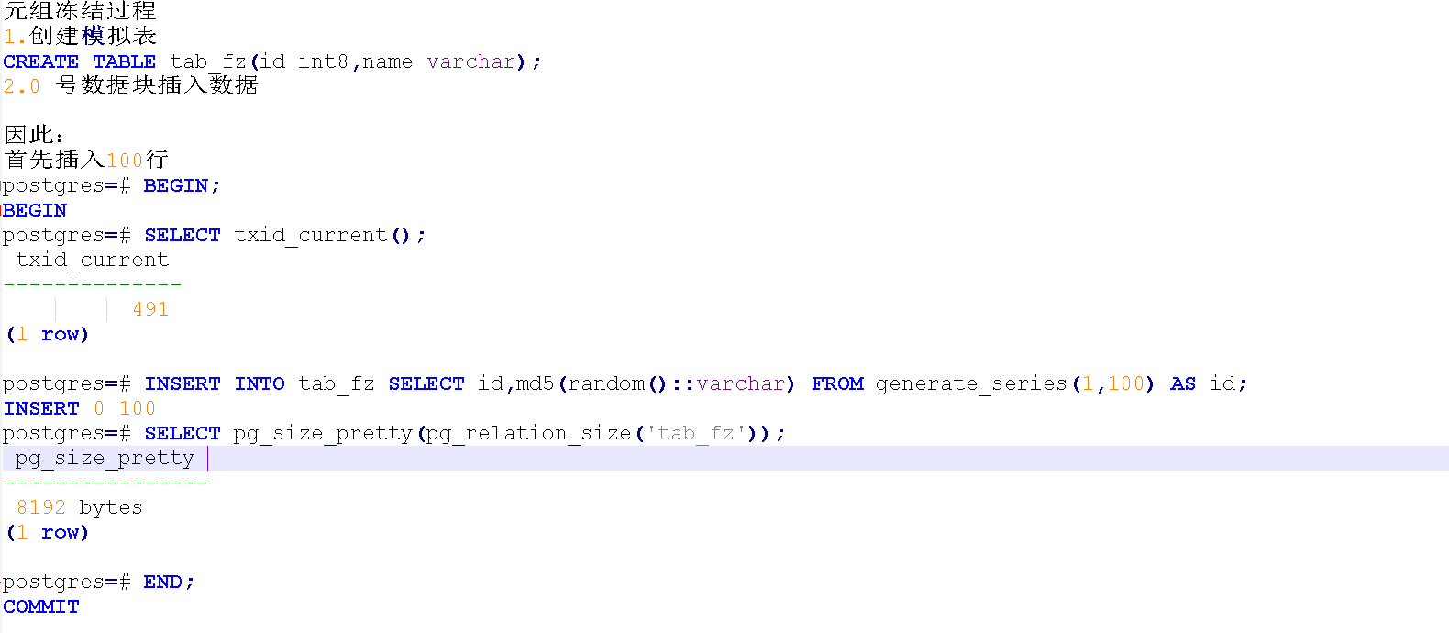
Lazy 模式下的冻结示例

Slide 21
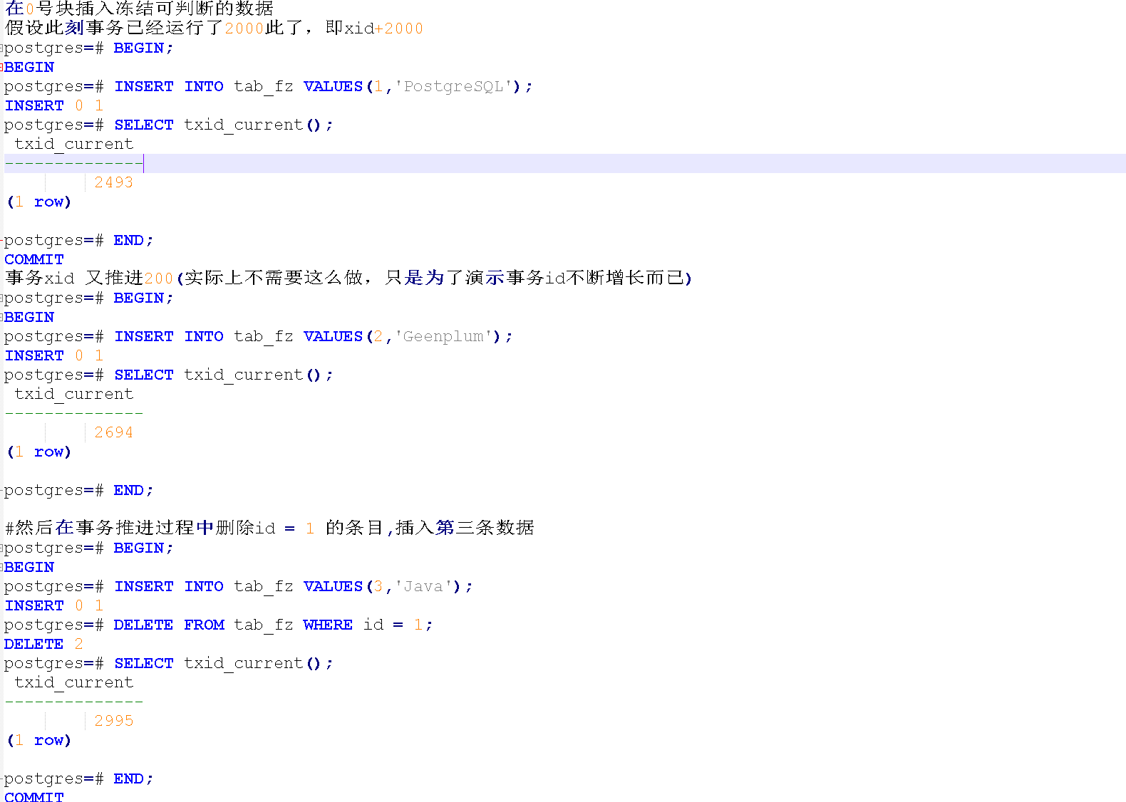
Lazy 模式下的冻结示例

Slide 22
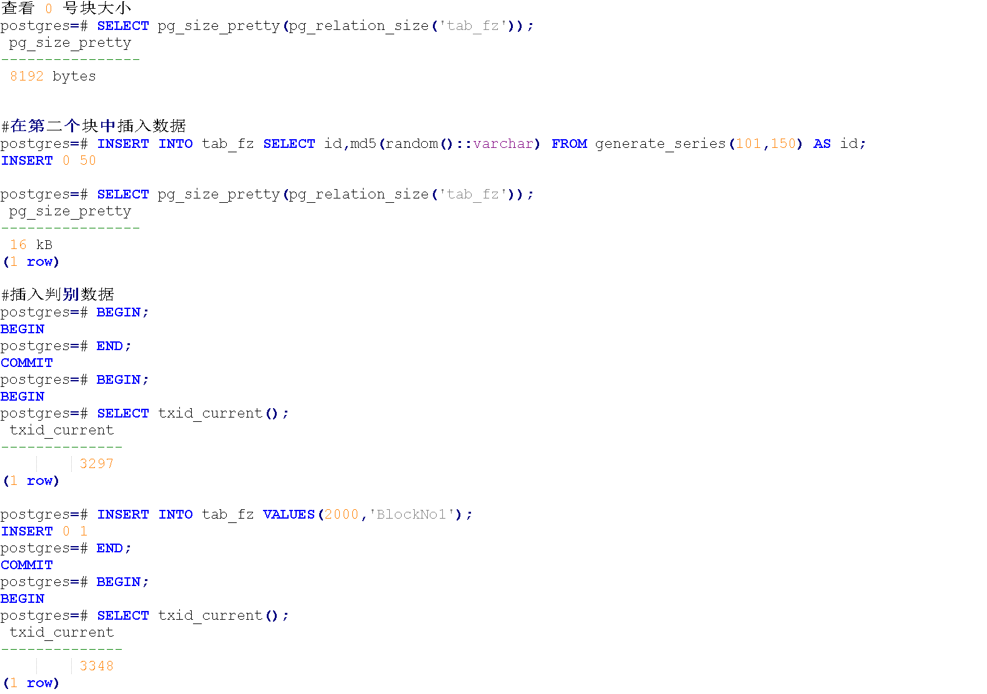
Lazy 模式下的冻结示例

Slide 23
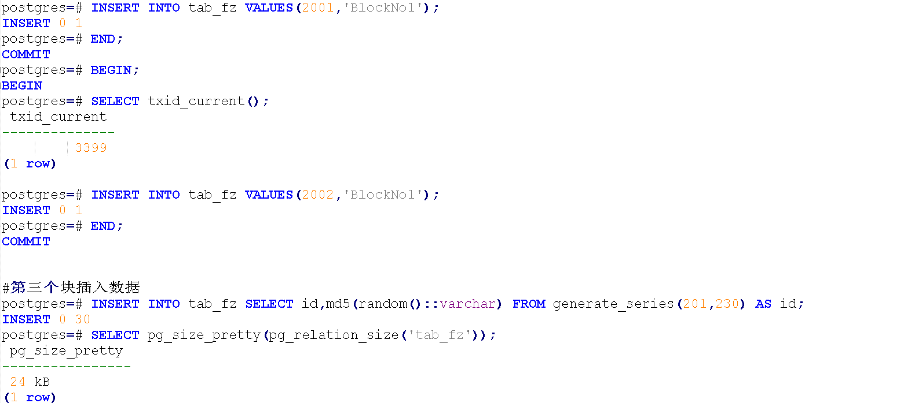
Lazy 模式下的冻结示例

Slide 24
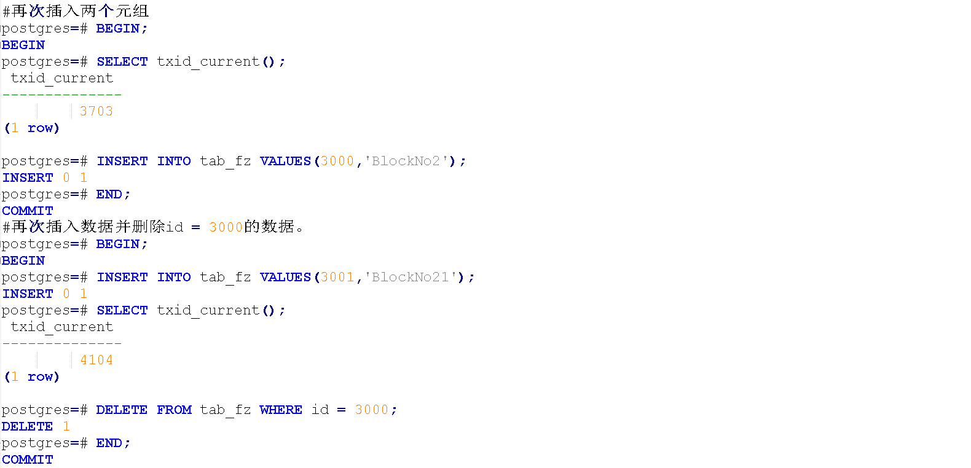
Lazy 模式下的冻结示例

Slide 25
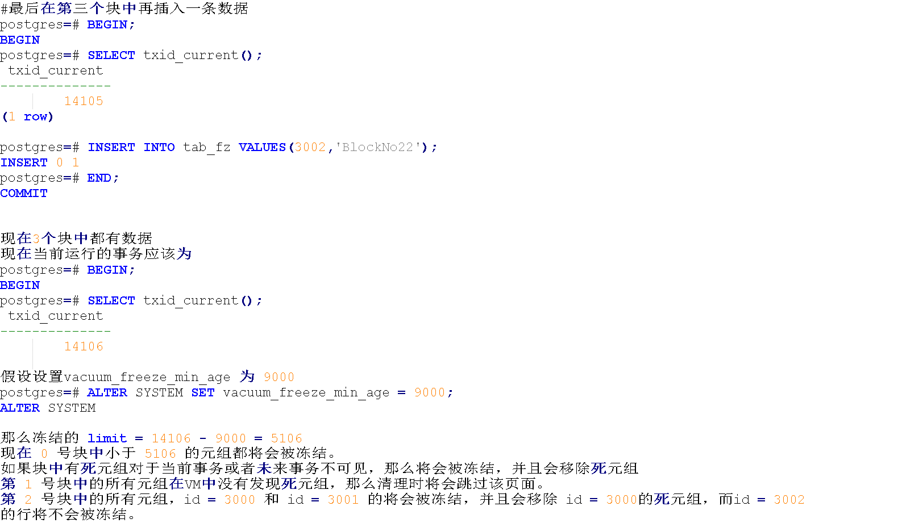
Lazy 模式下的冻结示例

Slide 26
Aggressive模式下的冻结
因为在lazy 模式下，如果一个页面上的所有元组对于当前事务或者未来事务可见，并且没有死元组的情况下，VACUUM 将会跳过这些页面，因此如果元组中的xid 都小于冻结的limit 的id，那么这些需要冻结的行由于跳过页面检查而导致没有冻结。所以这也是lazy 模式下的一种缺陷。
而 aggressive 模式弥补了该缺陷，因为该模式将会扫描所有的页面，并检查所有元组及更新相关的系统视图，并在必要时删除不需要的xact(CLog) 文件与页面。
Aggressive 模式需要满足 pg_database.datfrozenxid < (OldestXmin – vacuum_freeze_table_age)条件才会被使用。

Slide 27
Aggressive模式下的冻结
Datfrozenxied是系统表 pg_database中的一列，该列中保存每个数据库最老的已冻结的事务标识。Vacuum_freeze_table_age 默认值为1.5亿。
 | t_xmin | t_xmax
0 | 1000 | 1010
 | 1010
1 | 1020
2 | 1030 | 2040
 | 2040
 | 9999
 | 10010
假设现在系统当前的最早的事务OldestXmin为12000，而vacuum_freeze_min_age的值为 10000 ，假设vacuum_freeze_table_age 为 10000冻结点的事务id为2000。此刻0号页面的元组都会被冻结，1并进行扫描检查。1号页面元组冻结，在lazy 模式下跳过该页。2号页面，9999将会被冻结，10010不会被冻结。

Slide 28
PART 04
VACUUM 源码

Slide 29
VACUUM 相关的源码文件
src/include/commands/vacuum.h
src/include/access/visibilitymap.h
src/include/nodes/parsenodes.h
src/backend/access/heap/pruneheap.c
src/backend/access/heap/vacuumlazy.c
src/backend/commands/vacuum.c
src/backend/storage/page/bufpage.c
src/backend/storage/freespace/freespace.c

Slide 30
VACUUM 源码解读
src/include/commands/vacuum.h 定义 vacuum 选项
typedef enum VacuumOption {
VACOPT_VACUUM = 1 << 0, /* 1 执行VACUUM */
VACOPT_ANALYZE = 1 << 1, /* 2 执行ANALYZE */
VACOPT_VERBOSE = 1 << 2, /* 4 输出进度信息 */
VACOPT_FREEZE = 1 << 3, /* 8 冻结选项 */
VACOPT_FULL = 1 << 4, /* 16 非并发下的FULL VACUUM */ VACOPT_SKIP_LOCKED = 1 << 5, /* 32 没有锁定则跳过 */ VACOPT_SKIPTOAST = 1 << 6, /* 64 不处理TOAST表 */ VACOPT_DISABLE_PAGE_SKIPPING = 1 << 7 /* 128 全页扫描 */
} VacuumOption;

Slide 31
VACUUM 源码解读
src/include/commands/nodes/parsenodes.h
/* ----------------------
Vacuum and Analyze 语句
*名义上定义了两个语句，实际上仅仅是为了执行起来方便
* ---------------------- */
typedef struct VacuumStmt
{
NodeTag type;
List *options; /* 列出选项语句标签选项类型 */
List *rels; /* VACUUM 关系链表, 如果为 NIL，表示对所有表进行VACUUM */
bool is_vacuumcmd; /* 如果是True则为VACUUM，如果是False则为ANALYZE */
} VacuumStmt;

Slide 32
VACUUM 源码解读
/* ----------------------
Vacuum and Analyze 语句
*名义上定义了两个语句，实际上仅仅是为了执行起来方便
* ---------------------- */
typedef struct VacuumStmt
{
NodeTag type;
List *options; /* 列出选项语句标签选项类型 */
List *rels; /* VACUUM 关系链表, 如果为 NIL，表示对所有表进行VACUUM */
bool is_vacuumcmd; /* 如果是True则为VACUUM，如果是False则为ANALYZE */
} VacuumStmt;

Slide 33
VACUUM 源码解读
/* * 单个目标表的VACUUM和ANALYZE.
* 如果设置了OID，表明对该表进行处理.
* 表字段可以为空; 如果没有，仅用来报告该关系open/lock失败的状况
*/
typedef struct VacuumRelation
{ NodeTag type;
RangeVar *relation; /* 表名处理, 或者NULL */
Oid oid; /* 表OID，无效OID不会被查找 */
List *va_cols; /* 列名链表, 如果为 NIL for all */
} VacuumRelation;

Slide 34
VACUUM 源码解读
/* * 自定义 VACUUM and ANALYZE.
VACOPT_VACUUM and VACOPT_ANALYZE 至少要有一个被设置
*/
typedef struct VacuumParams
{ int options; /* VacuumOption 掩码位*/
int freeze_min_age; /* 最小冻结age,默认为-1 */
int freeze_table_age; /* 扫描整个表的age */
int multixact_freeze_min_age; /* 最小的 multixact冻结 age,默认使用-1 */
int multixact_freeze_table_age; /* 扫描整个表的multixact age */
bool is_wraparound; /* 对于 for-wraparound 强制vacuum */
int log_min_duration; /* 输出执行时间以ms为单位, 默认为-1*/
VacOptTernaryValue index_cleanup; /*索引清理*/
VacOptTernaryValue truncate; /* Truncate末尾空页*/
} VacuumParams;

Slide 35
VACUUM 清理
主要通过vacuum 函数实现，实现过程如下
预处理
获取链表
最后一张表
是
开始
结束
否
加锁
调用Vacuum_rel，如果有可选ANALYZE，还需要对表清理后更新统计信息
权限检查
是否需要清理
需要
调用vacuum_rel
heap_vacuum_rel

Slide 36
VACUUM 源码解读
通过上面流程图可以看出，VACUUM 会使用两种方式进行清理表，lazy vacuum 和 full vacuum。实际上lazy vacuum 仅仅标记碎片为可用，以便于新数据重用该空间，并且不会回收空闲空间给操作系统，因此文件不会变小，这种操作可以在并发情况下进行。而 full vacuum 则将会使用激进的方式来回收碎片空间。通过VACUUM FULL 回收的空间都立即返还给操作系统。但是在进行VACUUM FULL 操作时需要加排他锁，因此不能并发进行。

Slide 37
VACUUM 源码解读——lazy VACUUM
Lazy VACUUM 在12版本以前使用函数 lazy_vacuum_rel，在12版本以后已经被更名为heap_vacuum_rel函数
heap_vacuum_rel 函数用来在一个堆关系表上执行VACUUM，以清理索引元组和更新表页面和页面元组统计信息。
函数参数如下：
heap_vacuum_rel(Relation onerel, VacuumParams *params, BufferAccessStrategy bstrategy)

Slide 38
VACUUM 源码解读——lazy VACUUM
Lazy VACUUM 在12版本以前使用函数 lazy_vacuum_rel，在12版本以后已经被更名为heap_vacuum_rel函数
heap_vacuum_rel 函数用来在一个堆关系表上执行VACUUM，以清理索引元组和更新表页面和页面元组统计信息。
函数参数如下：
heap_vacuum_rel(Relation onerel, VacuumParams *params, BufferAccessStrategy bstrategy)

Slide 39
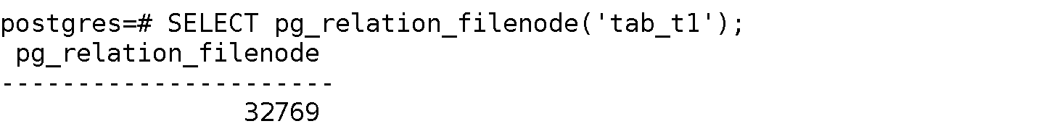
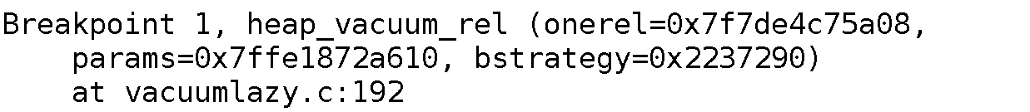
VACUUM 源码解读——lazy VACUUM
执行步骤：
1.找到对应的关系元组

Slide 40
VACUUM 源码解读——lazy VACUUM
在传入的参数中，onerel 指向传入的表：
2.调用 vacuum_set_xid_limits 函数或者最老的xmin和freezelimit
该函数中如果表冻结xid现在早于或者请求的xid全表扫面限制，则需要进行主动扫描。
3.获取需要清理表的统计信息
Vacrelstats=(LVRelStats *) palloc0(sizeof(LVRelStats))
该vacrelstats 是一个结构体，包含了是否使用索引,旧的活跃的元组数量，新元组的估算数量及新的活跃和死亡元组的估算数量，需要移除的页编号等等

Slide 41
VACUUM 源码解读——lazy VACUUM
4.使用 vac_open_indexes函数打开表对象上的所有索引，然后判断是否是使用索引。
5.接下来执行 lazy_scan_heap 函数进行表扫描以获取需要清理的元组信息
6.关闭表对象上打开的索引
7.更新统计信息完成一个 lazy vacuum 过程

Slide 42
VACUUM 源码解读——FULL VACUUM
FULL VACUUM 通过调用函数 vacuum_rel 来完成对表对象的清理。
该vacuum_rel 函数处理要比 lazy vacuum 复杂的多，感兴趣的同学可以下去研究一下。
该函数在src/backend/commands/vacuum.c :1600行左右。

Slide 43
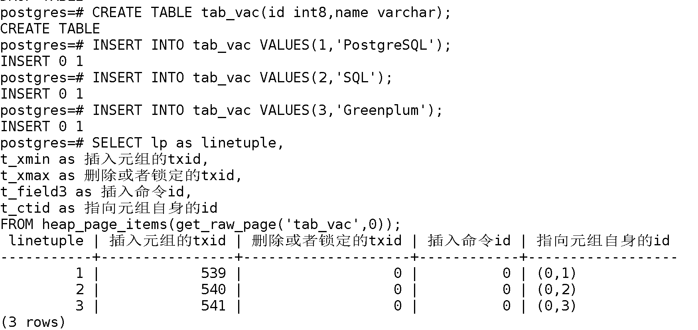
VACUUM 示例

Slide 44
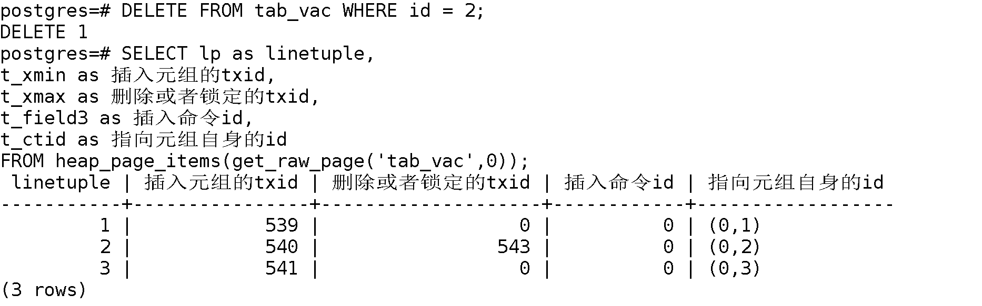
VACUUM 示例

Slide 45
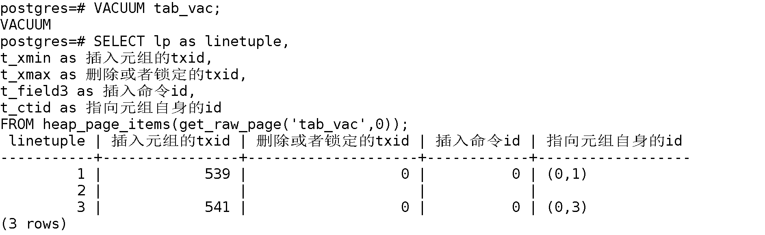
VACUUM 示例

Slide 46
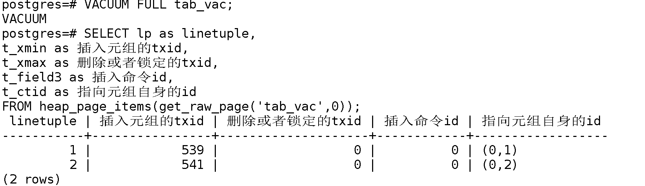
VACUUM 示例

Slide 47
谢谢分享
Email:sungsasong@gmail.com
WX:songshaohua0001

